Slide 1

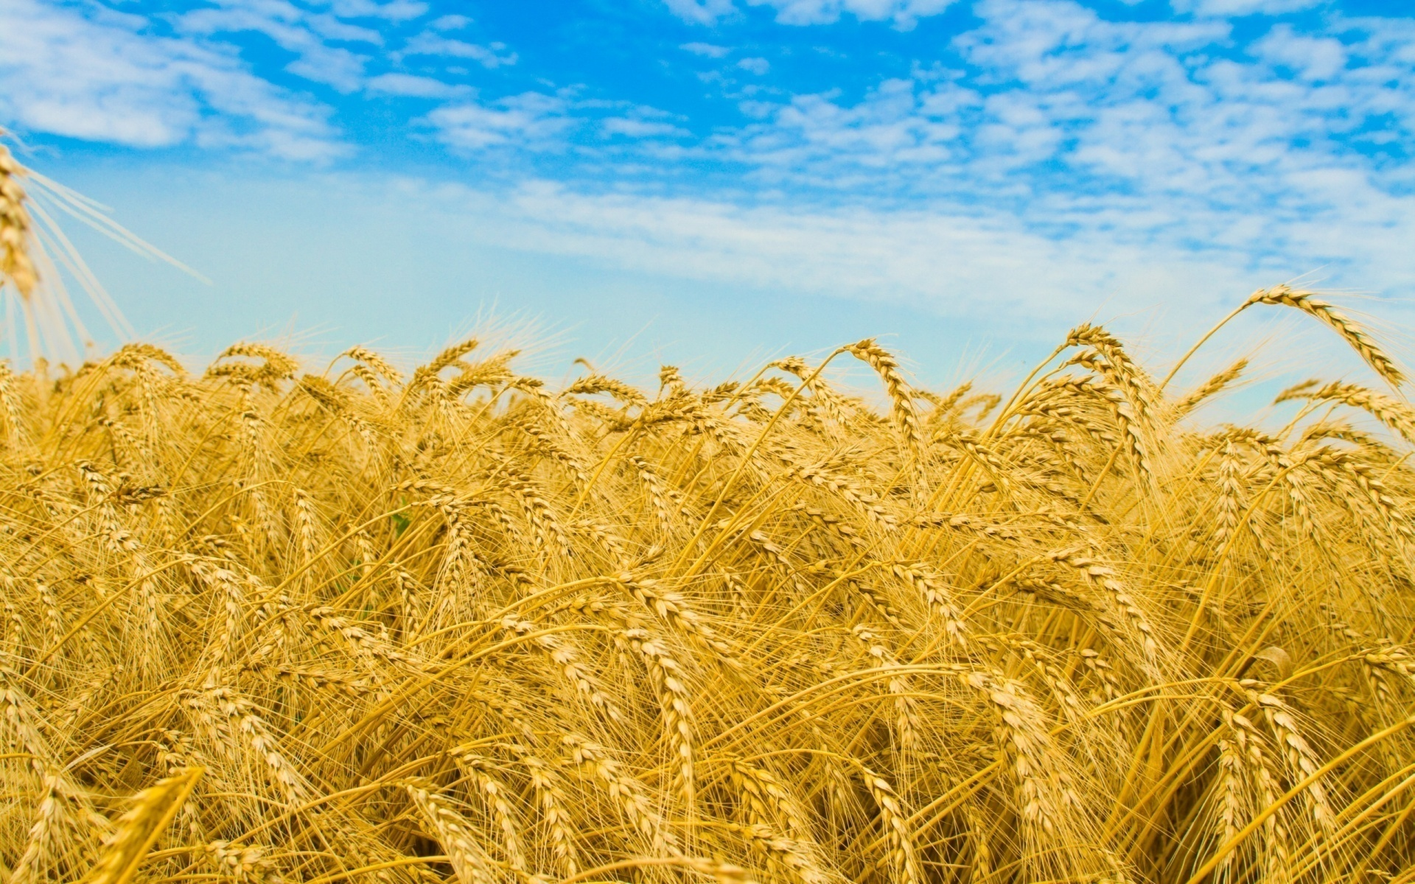
Өсімдік шаруашылығы: әртараптандырудың және механизациялаудың қиындықтары
Растениеводство: проблемы диверсификации и механизации
Министерство сельского хозяйства Республики Казахстан
www. minagri.gov.kz

Slide 2

Ход уборки зерновых культур на 13 ноября 2014 года
(по оперативным данным управлений сельского хозяйства областей)
Область | Посевная площадь, тыс. га | Уборочная площадь, тыс. га | Убрано |  | Намолочено, тыс. тонн | Урожайность, ц/га
 |  |  | тыс. га | %
Акмолинская | 4 172 | 4 108 | 4 071 | 99,1 | 4 866 | 12,0
Актюбинская | 447 | 309 | 309 | 100 | 149 | 4,8
Алматинская | 448 | 447 | 444 | 99,3 | 1 037 | 23,4
В-Казахстанская | 586 | 568 | 568 | 100 | 843 | 14,9
Жамбылская | 257 | 252 | 249 | 98,9 | 279 | 11,2
З-Казахстанская | 321 | 286 | 286 | 100 | 233 | 8,2
Карагандинская | 699 | 692 | 674 | 97,4 | 706 | 10,5
Костанайская | 4 110 | 4 101 | 3 832 | 93,5 | 4 227 | 11,0
Кызылординская | 87 | 85 | 85 | 100 | 403 | 47,6
Павлодарская | 661 | 636 | 636 | 100 | 412 | 6,5
С-Казахстанская | 3 274 | 3 274 | 2 996 | 91,5 | 4 614 | 15,4
Ю-Казахстанская | 238 | 238 | 236 | 99,5 | 399 | 16,9
Итого | 15 301 | 14 994 | 14 386 | 95,9 | 18 167 | 12,6
Министерство сельского хозяйства Республики Казахстан
www.minagri.gov.kz

Slide 3

Посевные площади и их доля в структуре посева Казахстана и Канады в 2014 году
Культуры | Казахстан |  | Канада
 | площади, тыс. га | удельный вес, % | площади, тыс. га | удельный вес, %
Зерновые | 15234,5 | 71,0 | 7367,3 | 56,5
в том числе пшеница | 12391,8 | 57,7 | 5590,8 | 42,9
Бобовые | 38 | 0,3 | 2096,3 | 16,1
Масличные | 2300,4 | 10,7 | 2960,4 | 22,7
в том числе рапс | 303,3 | 1,4 | 2306,7 | 17,7
Итого посевных площадей | 21462,5 | 100,0 | 13035 | 100,0
Министерство сельского хозяйства Республики Казахстан
www.minagri.gov.kz

Slide 4
Проблемы монокультуры пшеницы
нестабильность положения сельхозтоваропроизводителей в связи с ограниченностью рынков сбыта зерна
отсутствие научно-обоснованных севооборотов, негативное влияние на плодородие почвы, недостаток кормов для животноводства, сырья – для предприятий перерабатывающей промышленности
перепроизводство зерна в урожайные годы, требующее выделения бюджетных средств на перемещение зерна, субсидирование транспортных расходов экспортеров зерна, организацию закупа излишков зерна с рынка
Министерство сельского хозяйства Республики Казахстан
www.minagri.gov.kz

Slide 5
Емкость рынка традиционных импортеров казахстанского зерна
тыс. тонн
Страны | Среднегодовые объемы экспорта за 2009-2013 годы
 | Зерно | Мука | Мука в зерновом экви- валенте | Зерно и мука в зерновом экви- валенте
Азербайджан | 856,8 | 0,5 | 0,7 | 857,5
Афганистан | 126,6 | 588,4 | 840,6 | 967,2
Иран | 757,8 | 0,1 | 0,1 | 757,9
Кыргызстан | 363,7 | 84,5 | 120,7 | 484,4
Таджикистан | 554,3 | 314,5 | 449,3 | 1003,6
Туркменистан | 34,6 | 42,9 | 61,3 | 95,9
Узбекистан | 477,9 | 1059,4 | 1513,4 | 1991,3
Итого | 3171,7 | 2090,3 | 2986,1 | 6157,8

Slide 6
Потребность экспортных рынков
Средняя экспортная цена, USD
млн. тонн
196
180
211
214
245

Slide 7
Принятые меры по диверсификации структуры посевных
площадей сельхозкультур
заключены меморандумы по диверсификации посевных площадей между Минсельхозом, акиматами областей, КазАгро и Казагроинновация с конкретными индикативными показателями по площадям сельхозкультур
сокращены нормы субсидирования производства пшеницы, установлены повышенные нормативы субсидий для других приоритетных культур
утверждена рекомендуемая схема специализации регионов по оптимальному использованию сельскохозяйственных угодий для производства конкретных видов сельскохозяйственной продукции
реализуется программа субсидирования ставки вознаграждения по лизингу сельхозтехники, в рамках которой приоритет имеет техника для кормопроизводства
расширены направления и увеличены объемы государственной поддержки животноводства
пищевая перерабатывающая промышленность определена одним из приоритетных направлений АПК
расширена инфраструктура хранения, в том числе приоритетных культур (масличных), а также мощности плодоовощекартофелехранилищ
Министерство сельского хозяйства Республики Казахстан
www.minagri.gov.kz

Slide 8
Диверсификация структуры посевных площадей сельхозкультур за 2005-2014 годы
млн. га
Пшеница
Масличные
млн. га
тыс. га
млн. га
Овощебахчевые культуры и картофель
Кормовые
Министерство сельского хозяйства Республики Казахстан
www.minagri.gov.kz

Slide 9
Доля сельхозкультур в общей посевной площади
за 2005-2014 годы, %
Пшеница
Масличные
Овощебахчевые культуры и картофель
Кормовые
Министерство сельского хозяйства Республики Казахстан
www.minagri.gov.kz

Slide 10
Баланс пшеницы за 2009-2014 годы
тыс. тонн
Показатели | 2009 | 2010 | 2011 | 2012 | 2013 | 2014*
Наличие на начало года (1 января) | 9164,5 | 14495,3 | 8368,4 | 18930,3 | 12166,3 | 11485,4
Поступление из импорта | 78,5 | 2,5 | 15,4 | 23,9 | 1,1 | 3,3
Объем производства пшеницы | 17052,0 | 9638,4 | 22731,1 | 9841,1 | 13940,8 | 13473,4
Итого ресурсов пшеницы к распределению | 26295,0 | 24136,2 | 31114,9 | 28795,3 | 26108,2 | 24962,1
На внутренее потребление всего | 5289,6 | 7420,2 | 6573,2 | 5948,2 | 7027,8 | 6882,4
в том числе: на продовольственные нужды | 2347,7 | 2408,7 | 2443,7 | 2479,1 | 2514,5 | 2552,5
фураж | 697,7 | 2827,6 | 2001,5 | 1386,1 | 2477,3 | 2380,9
семена | 1844,2 | 1783,9 | 1728,0 | 1683,0 | 1636,0 | 1549,0
промышленную переработку | 400,0 | 400,0 | 400,0 | 400,0 | 400,0 | 400,0
Экспорт пшеницы с учетом муки в зерновом эквиваленте | 6510,1 | 8347,6 | 5611,4 | 10680,8 | 7595,0 | 7725,0
в том числе в виде: зерна | 3229,0 | 5066,5 | 2894,4 | 7473,8 | 5023,0 | 5225,0
муки в зерновом эквиваленте | 3281,1 | 3281,1 | 2717,0 | 3207,0 | 2572,0 | 2500,0
Переходящий остаток на 1 июля | 3135,0 | 6338,3 | 3280,6 | 9376,0 | 4627,0 | 3563,6
Переходящий остаток на конец года (31 декабря) | 14495,3 | 8368,4 | 18930,3 | 12166,3 | 11485,4 | 10354,7
* прогнозные данные

Slide 11

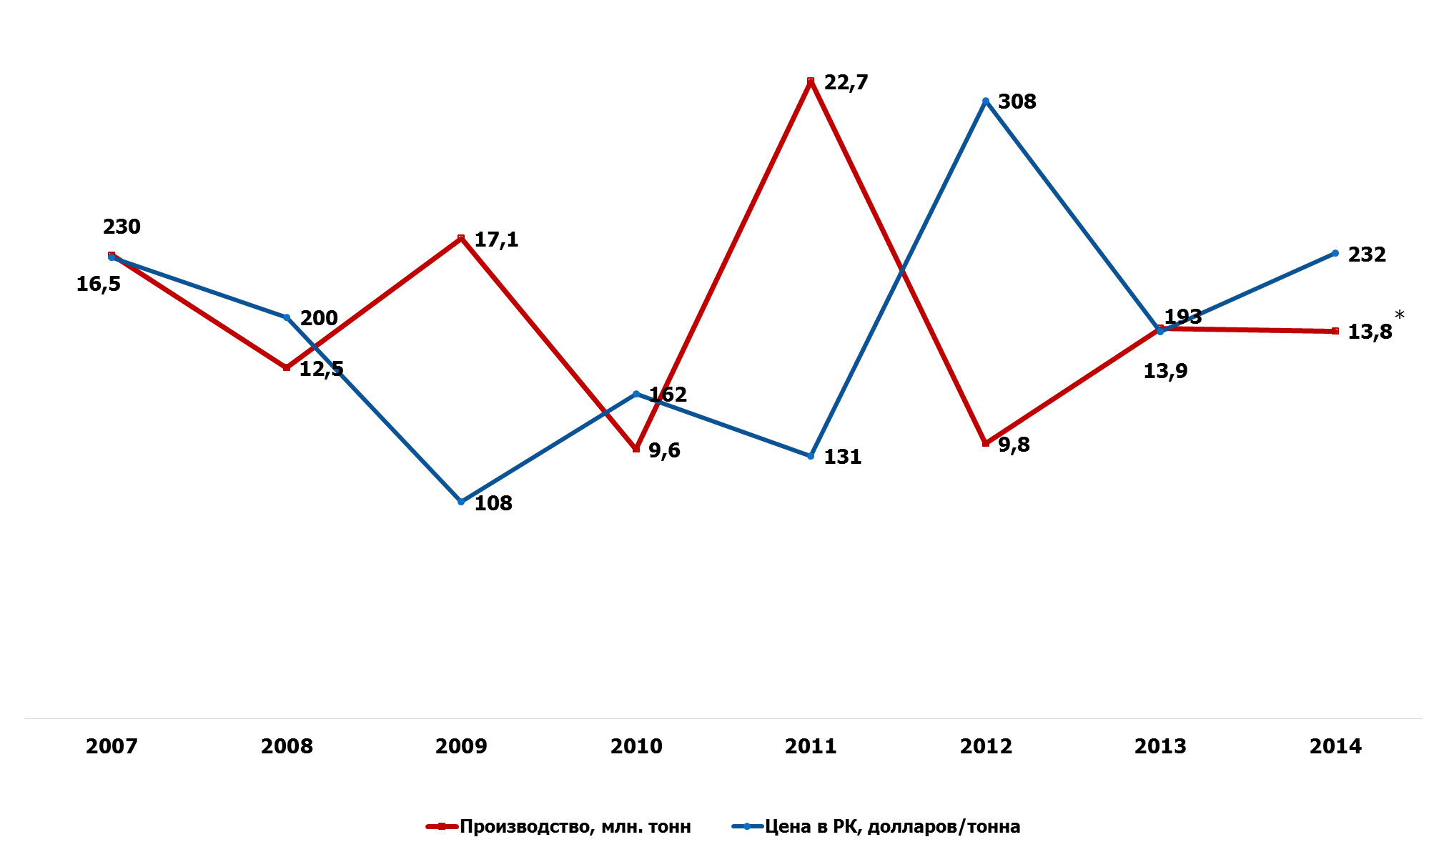
Влияние объемов производства пшеницы на формирование цен
* - Оперативные данные по состоянию на 10.11.14
Министерство сельского хозяйства Республики Казахстан
www.minagri.gov.kz

Slide 12
Производство продукции отрасли растениеводства
тыс. тонн
Культуры (продукция) | 2008-2010 годы в среднем | 2011 | 2012 | 2013 | 2011-2013 годы в среднем | 2011-2013 гг. в среднем к 2008-2010 гг. в среднем
 |  |  |  |  |  | (+,-) | в %
Зерновые и зернобобовые | 16 198,0 | 26960,5 | 12864,8 | 18231,1 | 19352,1 | 3 154,2 | 119,5
в т.ч. пшеница | 13 076,2 | 22732,1 | 9841,1 | 13940,8 | 15504,7 | 2 428,5 | 118,6
рис | 311,6 | 346,8 | 350,8 | 344,3 | 347,3 | 35,7 | 111,4
кукуруза на зерно | 451,1 | 481,9 | 520,4 | 569,3 | 523,9 | 72,7 | 116,1
Хлопок-сырец | 275,8 | 336,1 | 379,7 | 396,7 | 370,8 | 95,0 | 134,5
Сахарная свекла | 154,5 | 200,4 | 151,7 | 64,6 | 138,9 | -15,6 | 89,9
Масличные | 631,0 | 1141,9 | 976,8 | 1498 | 1205,6 | 574,5 | 191,0
Картофель | 2 554,9 | 3076,1 | 3126,4 | 3343,6 | 3182,0 | 627,2 | 124,5
Овощебахчевые культуры | 3 384,8 | 4 125,7 | 4 711,5 | 4 954,6 | 4597,3 | 1 212,5 | 135,8
в том числе: овощи | 2 438,1 | 2877,7 | 3061,6 | 3241,6 | 3060,3 | 622,3 | 125,5
бахчевые | 946,7 | 1248 | 1649,9 | 1713 | 1537,0 | 590,2 | 162,3
Плоды и ягоды | 162,3 | 176,2 | 204,4 | 212,4 | 197,7 | 35,4 | 121,8
Виноград | 48,5 | 57,1 | 71,7 | 68,1 | 65,6 | 17,1 | 135,3
Растительное масло | 73,3 | 92,4 | 115,9 | 104,7 | 104,4 | 31,1 | 142,4
Мука | 3599,2 | 3621,2 | 4008,9 | 3871,8 | 3833,9 | 234,7 | 106,5
Макаронные изделия | 121,6 | 148,3 | 145,0 | 151,4 | 148,2 | 26,6 | 121,9
Овощи переработанные и консервированные | 15,0 | 18,3 | 16,3 | 14,5 | 16,5 | 1,5 | 110,0
Министерство сельского хозяйства Республики Казахстан
www.minagri.gov.kz

Slide 13
Доходы от реализации продукции на экспорт
Показатели | Доход от реализации на экспорт, млн. долл. США |  | 2011-2013 гг. к 2008-2010 гг.
 | в среднем за 2008-2010 гг. | в среднем за 2011-2013 гг. | +,- | в %
Зерно | 3 298,5 | 3 663,6 | 365,1 | 111,1
Мука | 1 960,4 | 1 730,3 | -230,1 | 88,3
Маслосемена | 80,8 | 495,5 | 414,7 | 613,2
Итого зерна, муки и маслосемян | 5 339,7 | 5 889,4 | 549,7 | 110,3
Объем производства валовой продукции отрасли растениеводства, млрд. тенге | 788,4 | 1 210,5 | 422,1 | 153,5
Министерство сельского хозяйства Республики Казахстан
www.minagri.gov.kz

Slide 14
Площади и производство плодово-ягодных культур и винограда
Показатели | 2010 | 2011 | 2012 | 2013
Выделенные бюджетные средства на закладку новых садов и виноградников и на уход за ними, млн. тенге | 1 513,0 | 1 520,0 | 1 521,0 | 1 429,0
Площади садов и виноградников, тыс. га | 54,0 | 54,6 | 58,1 | 56,3
Объем производства плодово-ягодных культур и винограда
тыс. тонн
Показатели | В среднем за 2008-2010 гг. | В среднем за 2011-2013 гг. | 2011-2013 гг. к 2008-2010 гг.
 |  |  | (+,-) | в %
плоды и ягоды | 167,1 | 198,4 | 31,3 | 118,7
виноград | 48,0 | 65,6 | 17,6 | 136,7
Итого | 215,1 | 264,0 | 48,9 | 122,7
Министерство сельского хозяйства Республики Казахстан
www.minagri.gov.kz

Slide 15
Исполнение меморандумов
по диверсификации посевных площадей на 2014 год
Области | Отклонение данных областей от показателей меморандума, тыс. га
 | посевная площадь с/х культур, всего (+,-) | в том числе
 |  | пшеница (+/-) | другие зерновые (+/-) | маслич-ные (+/-) | соя (+/-) | карто-фель (+/-) | овоще-бахчевые (+/-) | кормо-вые (+/-) | силос-ные (+/-) | сахар-ная свекла (+/-)
Акмолинская | -100,2 | -240,2 | 119,2 | 124,1 | 2,6 | 0,0 | -0,4 | -102,8 | -25,6 | 0,0
Актюбинская | -59,2 | -7,4 | -51,0 | -13,8 | 0,0 | -3,2 | -1,1 | 17,3 | -2,7 | 0,0
Алматинская | 7,7 | -29,9 | 18,4 | 31,4 | 25,2 | 0,7 | 2,7 | -3,9 | -0,5 | -12,6
Атырауская | 0,1 | 0 | -1,6 | 0,5 | 0,0 | 0,4 | -0,4 | 1,2 | 0,4 | 0,0
В-Казахстанская | 108,8 | 52,4 | -31,2 | 54,5 | -24,6 | -0,6 | 0,6 | 36,2 | -6,9 | 0,0
Жамбылская | 35,6 | 5,5 | 15,5 | 8,2 | -1,7 | 1,1 | 6,0 | 2,9 | -0,6 | -6,8
З-Казахстанская | -149,3 | -21,4 | -57,7 | -50,0 | 0,0 | 0,0 | 0,0 | -20,3 | -10,8 | 0,0
Карагандинская | -0,3 | 58,2 | -57,8 | 19,5 | 3,1 | 0,0 | -0,7 | -19,4 | -17,5 | 0,0
Кызылординская | -2,5 | 1,9 | -6,0 | -3,3 | -2,0 | -2,8 | -2,2 | -1,7 | -2,0 | 0,0
Костанайская | 83,6 | -15,7 | -23,5 | 84,9 | 1,7 | -1,1 | -1,0 | 39,7 | -14,6 | 0,0
Мангыстауская | 0,0 | 0,0 | 0,0 | 0,0 | 0,0 | 0,0 | 0,1 | 0,0 | 0,0 | 0,0
Павлодарская | 15,8 | 95,2 | -29,2 | -52,0 | 0,0 | -0,9 | 1,6 | 1,0 | -4,9 | 0,0
С-Казахстанская | 6,7 | -333,1 | -7,7 | 237,4 | 0,3 | -0,9 | 0,0 | 110,8 | -8,2 | 0,0
Ю-Казахстанская | 35,5 | 7,4 | 12,9 | -18,9 | -1,0 | 0,4 | 21,3 | 8,1 | -6,3 | 0,0
гг. Астана и Алматы | -1,2 | 0,5 | -0,4 | 0,0 | 0,0 | -0,2 | -0,2 | -0,8 | 0,0 | 0,0
ИТОГО | -18,9 | -426,6 | -100,1 | 422,5 | -0,1 | -7,1 | 26,2 | 68,3 | -100,2 | -19,4

Slide 16
Причины, сдерживающие диверсификацию, и пути решения
Недоступность финансирования для сельхозтоваропроизводителей, связанная с:
Программа «Агробизнес – 2020»
высокие риски в сельхозпроизводстве
совершенствование системы страхования
инвестиционное субсидирование для уменьшения сроков окупаемости, субсидирование процентной ставки по кредитам и лизингу
низкая рентабельность сельского хозяйства, влекущая низкую инвестиционную привлекательность
отсутствие залогов для получения займов
внедрение новых механизмов гарантирования и страхование займов

Slide 17
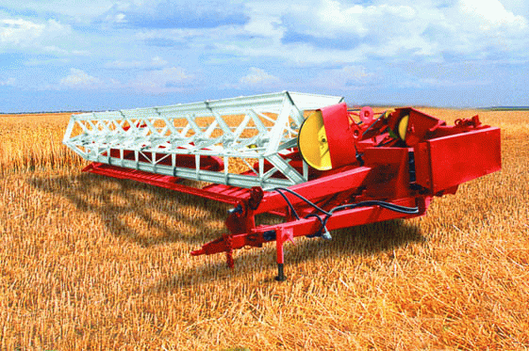
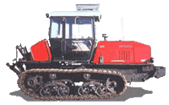
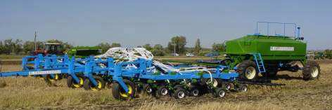
Наличие основных видов сельскохозяйственной техники по состоянию на 1 января 2014 года
Виды техники | 2014 | Техника выпуска ранее 2001 года, подлежащая списанию
 |  | ед. | %
 | 45300 | 28086 | 62
 | 15100 | 10800 | 72
 | 153100 | 136260 | 89
 | 3124 | 0 | 0
комбайны
жатки
тракторы
посевные комплексы

Slide 18
Приобретение основных видов сельхозтехники
Наименование техники | 2009 | 2010 | 2011 | 2012 | 2013 | всего
Тракторы | 950 | 845 | 1 382 | 1 856 | 2 205 | 7 238
Зерноуборочные комбайны | 1 150 | 630 | 1 157 | 1 059 | 1 146 | 5 142
Посевные комплексы | 334 | 92 | 99 | 203 | 210 | 938
Сеялки | 430 | 242 | 433 | 464 | 319 | 1 888
Опрыскиватели | 81 | 90 | 62 | 75 | 145 | 453
Жатки | 172 | 214 | 231 | 310 | 317 | 1 244
Прицепы | 34 | 35 | 109 | 49 | 131 | 358
Кормозаготовительная техника, всего | 139 | 172 | 295 | 544 | 728 | 1878
в т.ч.: кормоуборочные комбайны | 11 | 8 | 40 | 41 | 47 | 147
сенокосилки | 48 | 44 | 42 | 51 | 119 | 304
пресс-подборщики | 56 | 103 | 165 | 312 | 338 | 974
стогометатели |  | 11 | 33 | 119 | 196 | 359
грабли | 24 | 6 | 15 | 21 | 28 | 94
Почвообрабатывающая техника, всего | 216 | 355 | 575 | 368 | 378 | 1892
в т.ч.: плуги | 50 | 106 | 188 | 87 | 108 | 539
культиваторы | 63 | 51 | 186 | 49 | 70 | 419
лущильники | 1 | 2 | 7 | 5 |  | 15
почвообрабатывающие агрегаты |  | 2 | 38 | 7 | 1 | 48
бороны | 102 | 194 | 156 | 220 | 199 | 871
Прочая техника | 727 | 422 | 812 | 857 | 721 | 3 421
ИТОГО: | 4 233 | 3 097 | 5 155 | 5 785 | 6 300 | 24 570

Slide 19
Темпы обновления основных видов сельскохозяйственной техники
Виды техники | Наличие на 01.01.2014 г. | Приобретено в 2013 году | Процент обновления
Тракторы | 153 100 | 2 205 | 1,4
Зерноуборочные комбайны | 45 300 | 1 146 | 2,5
Посевные комплексы | 3 124 | 210 | 6,7
Жатки | 15 000 | 317 | 2,1
Итого | 216 524 | 3 878 | 1,8

Slide 20
Ежегодная потребность и приобретения сельскохозяйственной техники
единиц

Slide 21
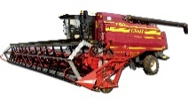
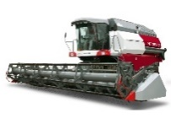



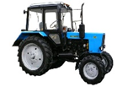


Карта существующих производств сельскохозяйственной техники в Казахстане
Комбайны
Комбайны 500 ед.
Части сельхоз машин
Комбайны 144 ед.
Сеялки 180 ед.
ТОО «Комбайновый завод «Вектор»
Сеялки
26 ед.
Жатки 185 ед., пресс-подборщики
320 ед.
ТОО «Дормаш»
АО «Агромашхолдинг»
ТОО «Дон Мар»
ТОО «Центр индустриально-инновационного развития г. Астаны»
Трактора
Беларус
1340 ед.
АО «СемАз»
ТОО СП «Азов Арал Агромаш»
Трактора 15 ед.
Жатки 36 ед., пресс-подборщики 24 ед.

Slide 22
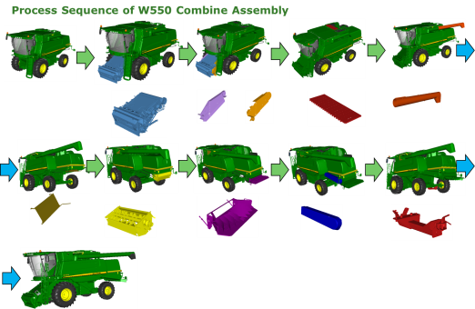
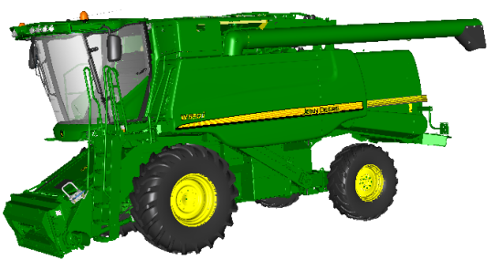
Проект сборочного производства сельхозтехники John Deere
Реализация
Компоненты
Местная сборка
в том числе:
стимулирование
лизинговых программ
JD Россия
John Deere
или
Eurasia Group
JD Германия
СП по
сборке
в РК
КАФ, Лизинговые
компании
Потребитель
Местные поставщики
Сервис & Поддержка
Региональный охват сервис-центрами

